Slide 1
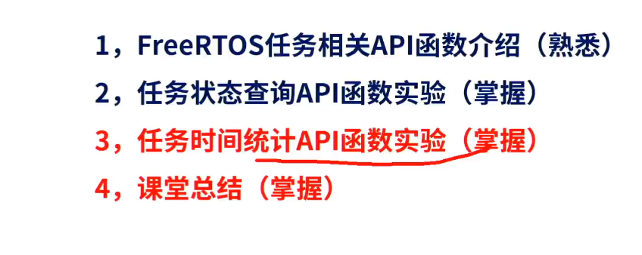

Slide 2
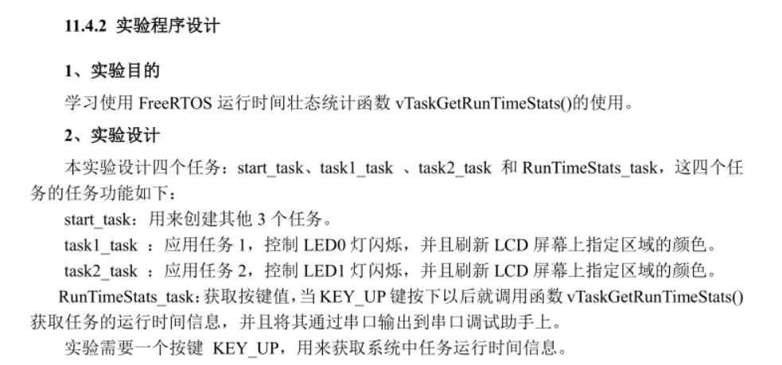

Slide 3
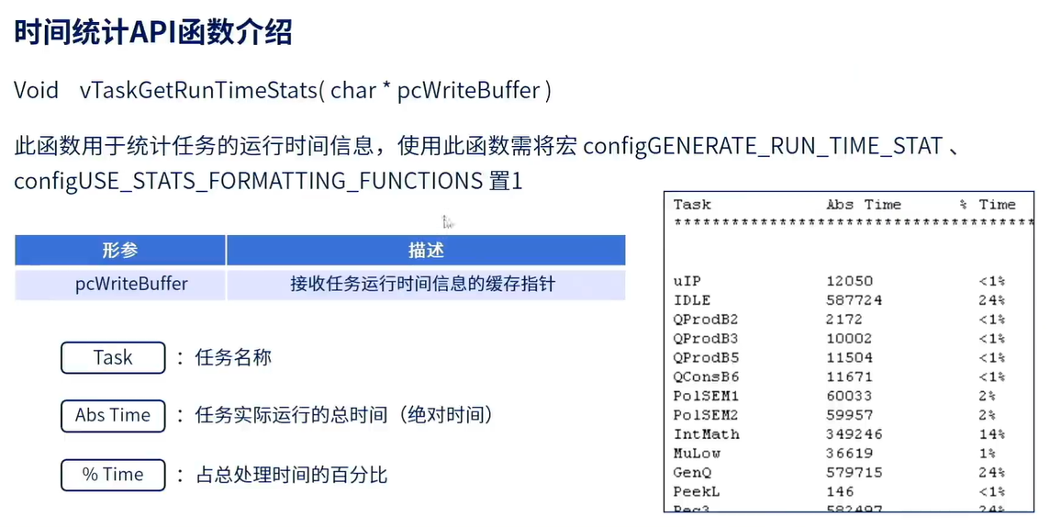

Slide 4
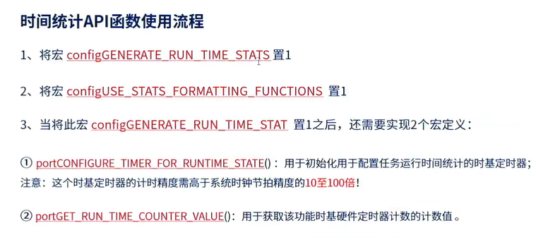

Slide 5
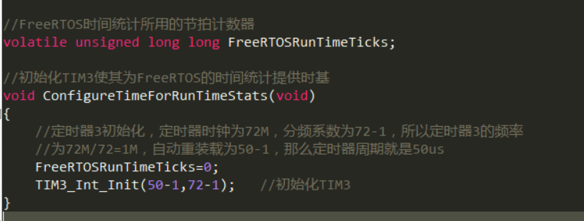
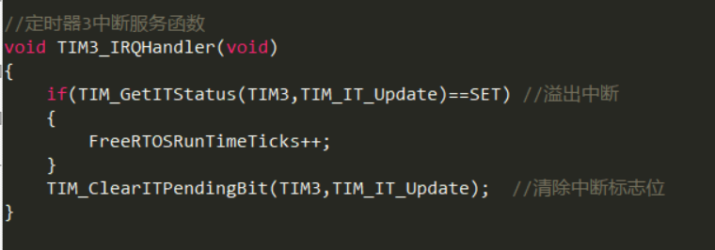
在任务调度函数里执行
50us进入一次中断，最后打印的结果里的绝对时间就会加一

Slide 6

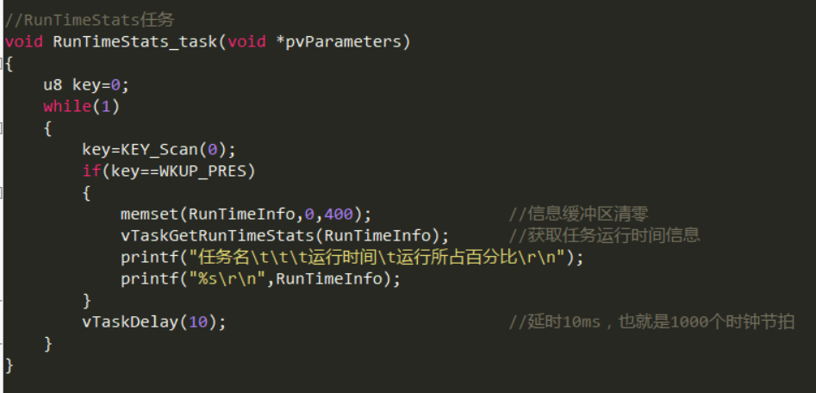
按下up键，打印结果

Slide 7
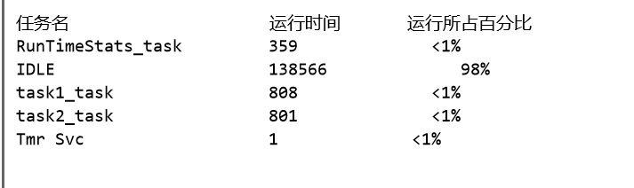
串口打印结果
空闲任务所占比例越大，证明CPU压力越小
中断次数，需要*50us才是时间

